Slide 1

STAP 7.
DE KRACHT VAN SAMENWERKING + NETWERKEN
www.3kitchens.eu

Slide 2
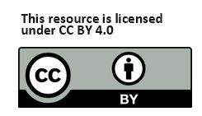

Inhoud
01
Wat is samenwerking en waarom is het belangrijk?
02
Hoe samenwerking je nieuwe voedingsbedrijf zal helpen
03
In 6 stappen een goede medewerker worden
04
Mensen vinden om mee samen te werken
05
Tips en tools voor succesvolle samenwerkingen
06
De kracht van netwerken, waaronder Europese netwerken voor vrouwelijke voedselondernemers

Slide 3
Leerdoelen - Stap 7 De kracht van samenwerkingen + netwerken
Aan het einde van stap 7 ben je in staat om:
Begrijpen wat samenwerking betekent en waarom het belangrijk is voor migrantenvrouwen die in de voedselindustrie werken.
De voordelen van samenwerking erkennen bij het opbouwen van een sterkere, veerkrachtigere voedselbusiness.
Je leert de belangrijkste kenmerken van een sterke medewerker en denkt na over je eigen sterke punten.
Oefenen met een eenvoudig 6-stappenproces voor het starten en managen van succesvolle samenwerkingen.
Leer hoe je potentiële medewerkers in je netwerk of gemeenschap kunt identificeren en in kaart kunt brengen.
Begrijp het verschil tussen netwerken en samenwerken en wanneer je ze allebei moet gebruiken.
Ontdek waar je medewerkers kunt vinden, waaronder lokale evenementen, online platforms en Europese netwerken.

Slide 4
01
Wat is samenwerking en waarom is het belangrijk?
Samenwerking is tegenwoordig een populair modewoord, maar het is echt een krachtige zakelijke aanpak die je op weg kan helpen.

Slide 5
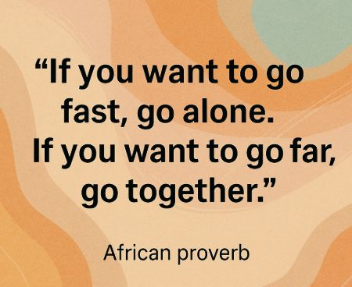
WAT IS SAMENWERKING?
Samenwerking is het proces waarbij twee of meer mensen of organisaties samenwerken om gezamenlijke doelen te bereiken. In de context van migrantenvrouwen en voedsel kan dit betekenen:
Middelen bundelen om toegang te krijgen tot keukens, apparatuur en markten
Kennis delen en elkaars bedrijf ondersteunen door mentorschap, co-verkoop en doorverwijzingen
Netwerken bouwen die veiligheid, vertrouwen en groeimogelijkheden creëren
Veel migrantenvrouwen hebben te maken met barrières, zoals taal, isolement of systemische ongelijkheid. Maar door samenwerking kunnen ze collectieve kracht opbouwen. Van kookcirkels en gemeenschappelijke keukens tot coöperatieve catering en joint ventures, samenwerking wordt een brug, van overleven naar bloeien.

Slide 6
WAT IS SAMENWERKING?
Als migrantenvrouwen samenkomen rond voedsel, doen ze meer dan voeden - ze bouwen aan een toekomst. Dit soort samenwerkingsverbanden kan je helpen om onbekende systemen te doorkruisen, je culturele troeven te versterken en meer veerkrachtige inkomenstrajecten te creëren.
Samenwerking biedt toegang tot vaardigheden, netwerken en middelen die ideeën omzetten in impact.
Dit kan betekenen:
Een nieuw voedselproduct ontwikkelen door traditionele kennis te combineren met commercieel inzicht
Een gelicentieerde keukenruimte delen om de opstartkosten te verlagen
Medeorganiseren van een gemeenschapsmaaltijd om reputatie en lokaal vertrouwen op te bouwen
Samenwerken met anderen om meer zichtbaarheid te krijgen, toegang te krijgen tot financiering of om te voldoen aan wettelijke en veiligheidsnormen

Slide 7

SAMENWERKING IS GEEN TOEVAL
Het vereist:
Tijd en vertrouwen
Gedeelde waarden en duidelijke doelen
Een cultuur die openstaat voor verandering en leren
Inspanningen van alle partijen om te luisteren, zich aan te passen en door te pakken
In voedsel is samenwerking bijzonder krachtig omdat voedsel inherent sociaal is.
Wanneer vertrouwen, presentatie en consistentie essentieel zijn voor het succes van uw bedrijf, kan samenwerking meer impact, inkomsten en duurzaamheid opleveren dan alleen werken ooit zou kunnen.
Samenwerking gaat over het delen van werk, maar ook over het vermenigvuldigen van kansen.

Slide 8
DE WAARDE VAN SAMENWERKING
We kennen het gezegde: een gedeeld probleem is een gehalveerd probleem. Onderzoek toont aan dat het bespreken van problemen met mensen in vergelijkbare situaties het stressniveau verlaagt.
Problemen lijken niet zo overweldigend als je erover praat en twee mensen vinden eerder een oplossing dan één.
Collegiale ondersteuning vermindert stress bij ondernemers
Uit een onderzoek met 300 Zuid-Afrikaanse vrouwelijke ondernemers bleek dat steun van collega's de emotionele uitputting aanzienlijk verminderde en hielp om hun drive om hun bedrijf te laten groeien te beschermen. Zonder collegiale ondersteuning verminderde stress bij ondernemers direct hun intentie om op te schalen; met collegiale ondersteuning was dat negatieve effect veel kleiner.
LEES HET ARTIKEL - (PDF) Waarom collegiale ondersteuning belangrijk is: Ondernemersstressoren, emotionele uitputting en groei-intenties van vrouwelijke ondernemers

Slide 9

DE WAARDE VAN SAMENWERKING
Als je iemand op ideeën brengt of op iemand leunt voor ideeën en kritiek, vergroot je je eigen vaardigheden op verschillende manieren.
Momentum: Iemand anders steunt je om naar de volgende stap te gaan
Bronnen: Je voegt nog een mensenleven aan kennis toe met meer ideeën, meer onderzoek, enz.
Perspectief: Je ziet hoeken en gebreken die je zelf niet zou hebben gezien
Snelheid: je kunt sneller werken, sneller betere ideeën vinden
Beslissingen: Een klankbord helpt je om je eigen beslissingen door te spreken en je eigen denkwijze beter te begrijpen.
Validatie: Een goede samenwerkingspartner ziet niet alleen de fouten in je werk, maar kan je ook helpen om je beste ideeën te ondersteunen en je in de juiste richting te sturen.

Slide 10


WAAROM SAMENWERKEN?
"Een goede partner laat je zweven zonder weg te drijven.
Soms zijn zij de wind die je omhoog hijst. Soms zijn zij degenen
op de grond, die het
vlieger vast. We moeten al deze rollen voor elkaar spelen."
Bron: http://www.flightofideas.net/Articles/Dynamic%20Duos%20-%20the%20Power%20of%20Creative%20Partnerships%20-%20Summer%202006.pdf

Slide 11
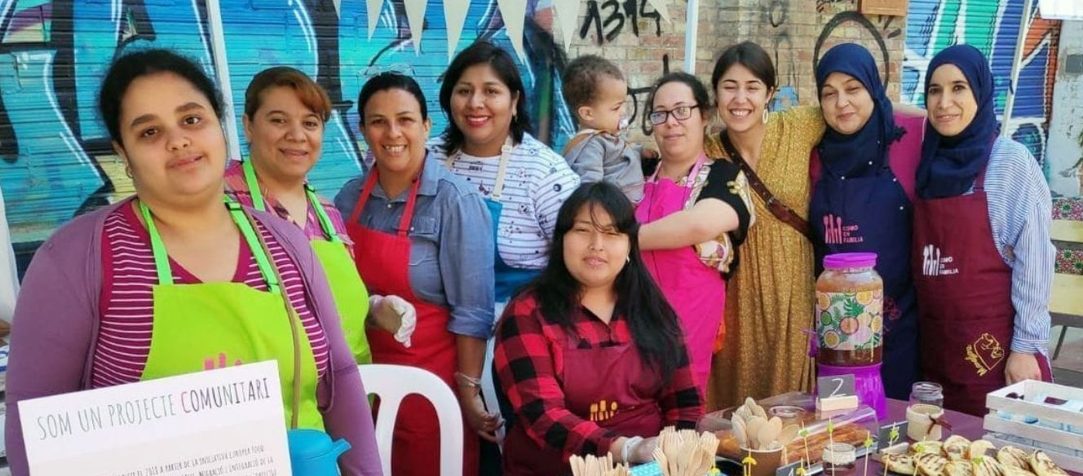
CASESTUDY - SAMENWERKING CREËERT SAAMHORIGHEID
Je bent niet alleen en dat verandert alles.
Isolement is een van de grootste verborgen barrières voor migrantenondernemers. En nog meer voor vrouwen. Naast zakendoen bieden samenwerkingsmogelijkheden emotionele steun en een gemeenschapsgevoel. Zich gezien en gesteund voelen verhoogt de motivatie, veerkracht en trots.
Voedselrelaties (Italië, Duitsland, Spanje, Griekenland)
VISIT Ken jij het project Voedselrelaties? - ABD
Een Europees initiatief uit 2019 om migranten- en vluchtelingenvrouwen mondiger te maken door middel van voedsel, met proefprojecten in Milaan, Freiburg, Thessaloniki en Barcelona.
Hoe het werkt:
  Training in interculturele buurtkeukens (cursussen van 5 maanden)
  Deelnemers co-creëren producten die hun verschillende culinaire tradities weerspiegelen
  Lancering van het merk "Como en Familia", geleid door een vrouw en gerund door de gemeenschap

Slide 12
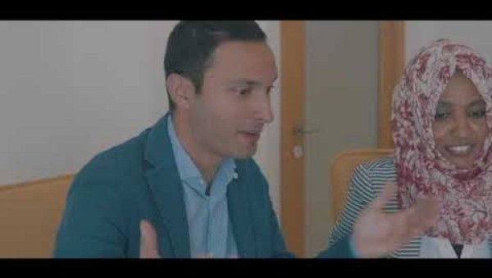
CASE STUDY - Saha! Food Truck - Malta
Een initiatief van de Migrant Women Association Malta in 2018 heeft meer dan €50.000 opgebracht om een foodtruck te beginnen die volledig wordt gerund door migrantenvrouwen.
Hoe het werkte:
  Crowdfunded startup voor keukeninstallatie, aanpassingen en licenties
  Vrouwelijke chef-koks bedienden de truck om beurten op lokale markten en evenementen
Waarom het belangrijk is:
  Werkgelegenheid en zichtbaarheid creëren voor migrantenvrouwen
  Culturele uitwisseling en aanwezigheid in de gemeenschap mogelijk gemaakt door voedsel
  Toont solidariteit, versterkt sociale integratie
BEKIJK EEN KORTE VIDEO
VAN HUN FONDSENWERVINGSCAMPAGNE
https://youtu.be/0fDEMeNtid0

Slide 13
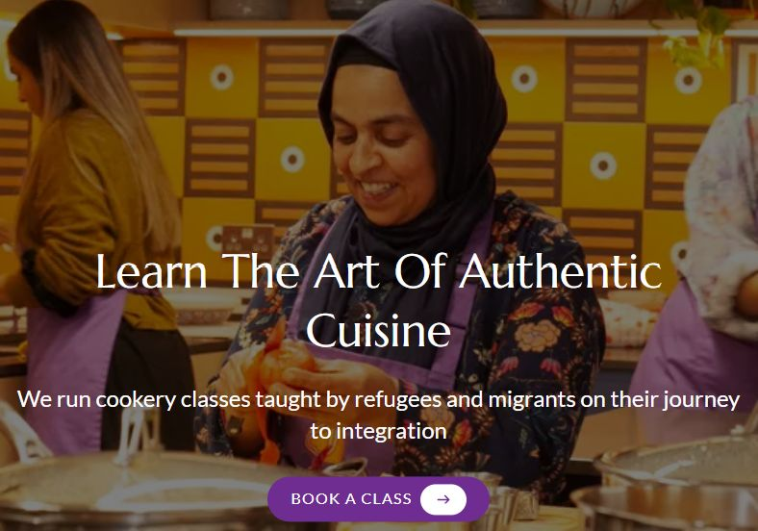
CASE STUDY - Migrateful
Migrateful is een gerenommeerde sociale onderneming in Londen waar gevluchte en migrantenvrouwen (en -mannen) samen kooklessen geven en hun traditionele keuken delen met de bevolking.
Hoe migrantenvrouwen samenwerken:
Kleine teams van chef-koks ontwerpen samen en geven samen les in recepten uit landen als Iran, Rwanda, Syrië en Colombia.
Ze ondersteunen elkaar bij het leiden van sessies, de een leidt het koken terwijl de ander zorgt voor storytelling, het vinden van ingrediënten en logistiek.
Ze wisselen ervaringen en marketingideeën uit en helpen elkaar om te groeien en zich aan te passen.
Screenshot van de Migrateful website

Slide 14
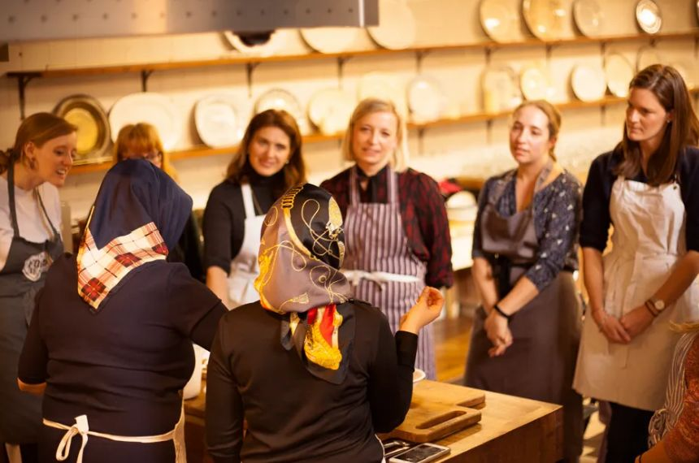
CASE STUDY - Migrateful
Zakelijke impact:
Chef-koks verdienen een inkomen door les te geven; sommigen houden zich bezig met catering, private dining en het ontwikkelen van recepten.
Gedeelde zichtbaarheid bouwt merkreputatie op en transformeert individuele kennis in een bloeiende gemeenschapsonderneming.
Een fascinerende samenwerking (het is een sociale onderneming en een liefdadigheidsinstelling), kijk op
Het team | Migrateful
Word een migratiebewuste chef-kok
Foto van Migrateful website

Slide 15
02
HOE SAMENWERKING JE NIEUWE VOEDINGSBEDRIJF ZAL HELPEN

Slide 16

6 MANIEREN WAAROP SAMENWERKING UW BEDRIJF ZAL HELPEN
De connecties die je maakt met anderen en de verschillende manieren waarop je samenwerkt, zullen je helpen om je bedrijf naar nieuwe niveaus te laten groeien. Er zijn
Samenwerking zal je inspireren
Het runnen van een levensmiddelenbedrijf kan snel routine worden, vooral als je alleen werkt. Maar contact maken met anderen geeft nieuwe energie en creatieve ideeën.
Als je met een andere vrouw praat over hoe zij haar eten klaarmaakt of verkoopt, kun je misschien een betere, snellere of mooiere manier vinden om het te doen.
Jouw verhaal delen kan iemand anders helpen en hun verhaal horen kan je eigen motivatie weer aanwakkeren. Inspiratie komt van het delen van ruimte, het delen van verhalen en zien dat je niet alleen bent.

Slide 17

6 MANIEREN WAAROP SAMENWERKING UW BEDRIJF ZAL HELPEN
2. Samenwerking helpt je om je netwerk uit te breiden
Om een bedrijf te laten groeien heb je meer nodig dan goed eten, je hebt connecties nodig. Maar dit kan een grotere uitdaging zijn. Succesvol zijn in het bedrijfsleven vereist dat je consequent connecties maakt en allianties vormt. Maar doe het op een natuurlijke manier, elke keer dat je een gezamenlijke training, evenement of keukensessie bijwoont, ontmoet je mensen die je vooruit kunnen helpen.
Succesvolle ondernemers hebben een gemeenschappelijk belang bij het ontmoeten van nieuwe mensen en het opbouwen van een lijst met contacten en collega's. Mond-tot-mondreclame, verwijzingen, gezamenlijke leveranciers of introducties bij klanten komen vaak uit je netwerk. Voor migrantenvrouwen maakt samenwerking het gemakkelijker om relaties op te bouwen die nieuwe deuren openen.

Slide 18

6 MANIEREN WAAROP SAMENWERKING UW BEDRIJF ZAL HELPEN
3. Samenwerking is educatief
Een van de grootste voordelen van samenwerking is de mogelijkheid om te leren. In feite kan elke interactie die je hebt met iemand buiten je directe omgeving je iets waardevols leren.
Samenwerken met anderen betekent leren van hun sterke punten, hun fouten en hun ervaring, bijvoorbeeld een snellere manier leren om de kosten van je menu te berekenen of een slimme strategie om met voedselinspecteurs om te gaan.

Slide 19

6 MANIEREN WAAROP SAMENWERKING UW BEDRIJF ZAL HELPEN
4. Samenwerking kan u helpen geld te besparen
Alleen werken betekent dat je alles zelf moet betalen: tijd, ruimte en voorraden. Door samen te werken kunnen mensen keukens, gereedschap, transport of zelfs marktkramen delen, waardoor de druk op één persoon afneemt.
Je kunt er ook taken mee opsplitsen, bijvoorbeeld dat één persoon de bestellingen afhandelt, een ander kookt en weer een ander verkoopt.
Bijvoorbeeld:
Als je samenwerkt met een ander bedrijf om marketingkosten te delen, kun je je budget verdubbelen! Je zou een beursstand kunnen delen met een complementaire partner en dan de marketing van hun deelname kunnen delen. Dit kan meer klanten aantrekken en de ervaring van bezoekers op je stand verbeteren.

Slide 20
6 MANIEREN WAAROP SAMENWERKING UW BEDRIJF ZAL HELPEN
5. Samenwerking schept vertrouwen en lost problemen op
Het runnen van een levensmiddelenbedrijf gaat gepaard met voortdurende uitdagingen, van prijzen en inkoop van ingrediënten tot het omgaan met vergunningen en feedback van klanten. Deze uitdagingen alleen aangaan kan overweldigend zijn. Maar als je samenwerkt, hoef je niet alles alleen op te lossen. Het hardop delen van problemen helpt stress te verminderen en leidt vaak tot effectievere, snellere oplossingen.
Verschillende vrouwen brengen verschillende levenservaringen, culturele kennis en zakelijke ideeën met zich mee. Misschien ontdek je dat iemand anders het probleem waar jij mee worstelt al onder ogen heeft gezien en er een oplossing voor weet.
Samenwerking schept vertrouwen omdat je niet vastzit in je eigen hoofd.
"Een gedeeld probleem is een gehalveerd probleem" is een gezegde, maar het is ook een bedrijfsstrategie

Slide 21

6 MANIEREN WAAROP SAMENWERKING UW BEDRIJF ZAL HELPEN
6. Samenwerking in actie is win-win
Als mensen samenwerken, heeft iedereen er iets bij te winnen en dat maakt het krachtig.
Een vrouw die brood bakt kan samenwerken met iemand die chutney maakt. Samen bieden ze een aantrekkelijker product.
Twee bedrijven kunnen een marktkraam delen: het ene verkoopt warme maaltijden, het andere snoep. Elk trekt meer klanten naar de ander.
De ene ondernemer kan het product van de andere uitlichten op sociale media en zo hun publiek laten groeien.
Samenwerking betekent niet dat je iets opgeeft; het betekent dat je samen meer waarde creëert dan je alleen zou kunnen. In de voedselwereld is samenwerking vaak het ingrediënt dat kleine bedrijven verandert in favorieten voor de gemeenschap.

Slide 22
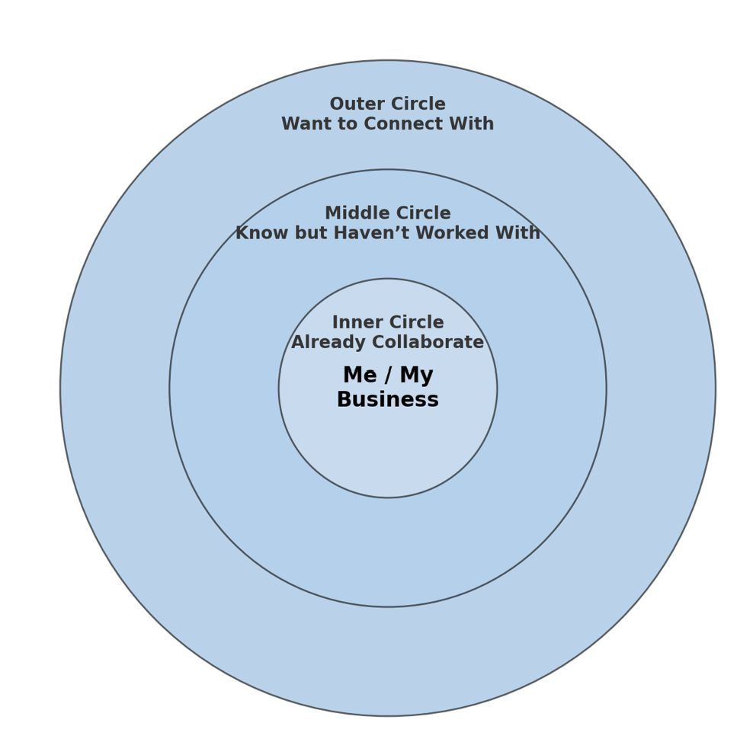
OEFENING - Je medewerkers in kaart brengen
Dit eenvoudige hulpmiddel helpt je om je ondersteuningsnetwerk te visualiseren.
Begin met jezelf in het midden te plaatsen.
Denk dan na over wie er om je heen is:
Inner Circle - Mensen met wie je al samenwerkt (bijv. medeverkopers, gebruikers van gedeelde keukens)
Middencirkel - Mensen die je kent maar met wie je nog niet hebt samengewerkt
Buitenste cirkel - Mensen of groepen waarmee je in contact wilt komen (bijv. winkels, mentoren, organisatoren van evenementen)
Gebruik deze kaart om na te denken, je volgende stappen te plannen en te zien hoe samenwerking je voedingsbedrijf kan laten groeien.
DOWNLOAD DE SJABLOON OM JE TE HELPEN
DUBBELKLIK OP HET PICTOGRAM WORD DOC

Slide 23
03
HOE EEN GOEDE MEDEWERKER TE ZIJN

Slide 24

BEGINNEN BIJ JEZELF - HOE JE EEN GOEDE MEDEWERKER WORDT
Je erkent dat samenwerken en kennis delen je voedingsbedrijf verder kan brengen dan alleen werken.
Je hecht waarde aan je eigen eten en vaardigheden, maar je ziet ook de waarde in het leren van anderen, vooral als het iedereen helpt zich te verbeteren.
Je staat open voor andere manieren van koken en zakendoen, ook al zijn ze niet die van jezelf.
Je benadert samenwerking als een recept: met nieuwsgierigheid en flexibiliteit. Je weet dat er altijd iets te leren valt van hoe anderen koken of hun bedrijf runnen.

Slide 25
TOP 8 KENMERKEN VAN EEN GOEDE MEDEWERKER
Teamgericht - Om succesvol samen te werken, moet je een teamspeler zijn en denken aan "wij" in plaats van "ik". Een goede medewerker denkt aan gedeelde doelen en het succes van de groep.
Genereus - Een goede medewerker is bereid om de eerste stap te zetten en mee te helpen, zelfs als hij niet in de schijnwerpers staat. Vrijgevigheid is ook een ongelooflijk aantrekkelijke leiderschapskenmerk.
Nieuwsgierig - Goede medewerkers zijn goed in het stellen van de juiste vragen. Ze ondervragen niet; ze volgen gewoon hun natuurlijke nieuwsgierigheid omdat ze het willen begrijpen.
Waarderend - De beste medewerkers spreken oprechte waardering uit voor alles wat teamleden hebben bijgedragen. Ze zijn niet verlegen om deze waardering uit te spreken en geven erkenning waar die op zijn plaats is.
Luistert om te begrijpen - Goede medewerkers luisteren aandachtig naar wat er wordt gezegd. Maar nog belangrijker, ze luisteren om te begrijpen.

Slide 26
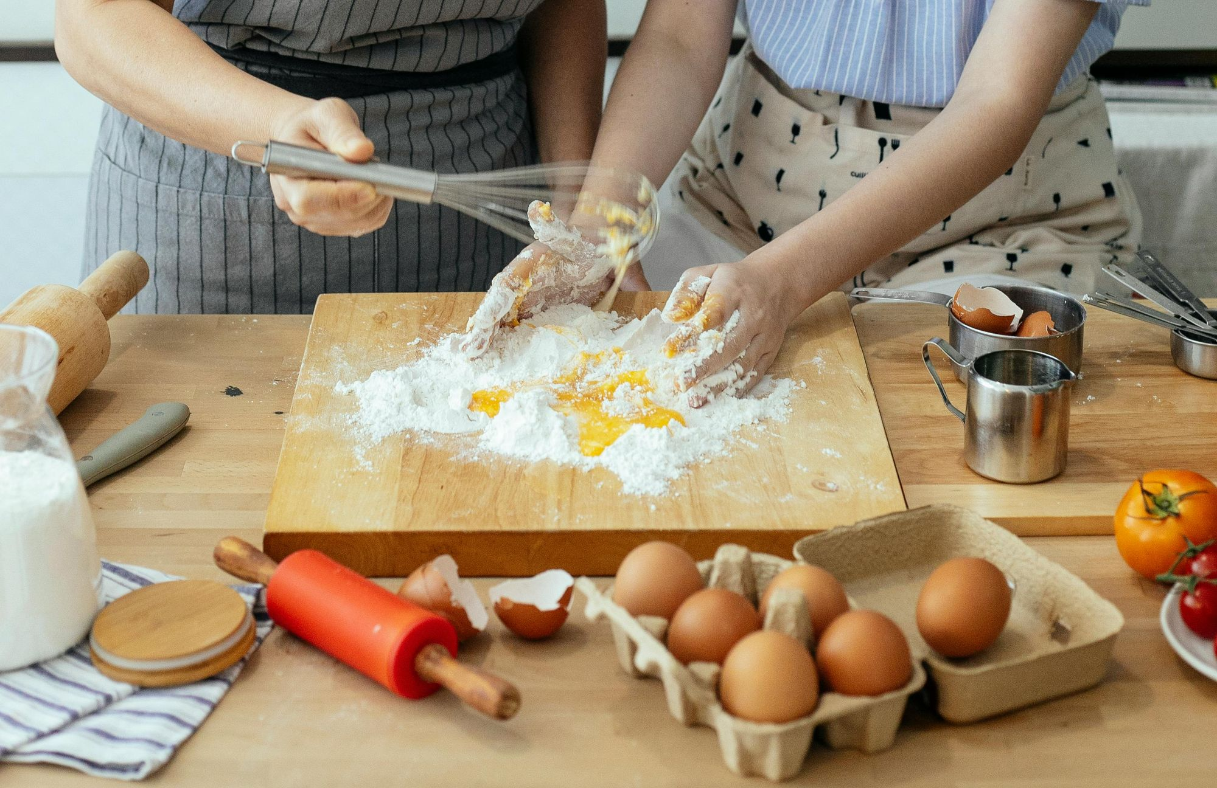
TOP 8 KENMERKEN VAN EEN GOEDE MEDEWERKER
Geeft en verwacht vertrouwen - Zeer succesvolle samenwerkingen zijn bovenal gebaseerd op veiligheid en vertrouwen. Goede medewerkers helpen bij het creëren en in stand houden van die vertrouwensomgeving. Ze geven hun vertrouwen uit vrije wil en verwachten vertrouwen terug.
7. Bouwt relaties op - Samenwerking draait om samenwerken. Goede medewerkers zien de waarde in van goede connecties en werken hard om relaties met anderen op te bouwen en te onderhouden.
8. Diplomatiek - De beste medewerkers zijn diplomaten. Ze weten dat relaties gebaseerd zijn op wederzijds respect.
Aangepast van bron: www.samepage.io/blog/10-top-qualities-great-collaborator

Slide 27
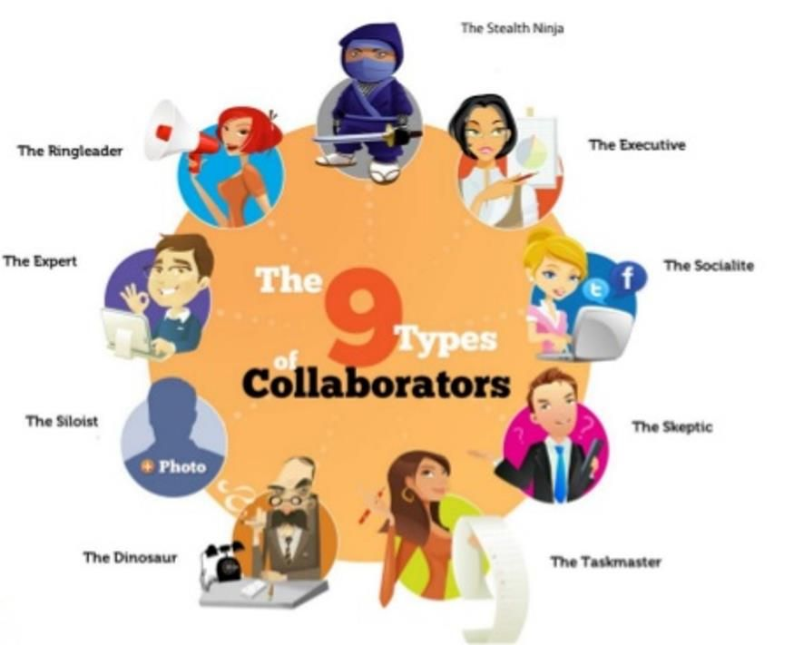
WELK TYPE MEDEWERKER DENK JE DAT JE BENT?

Slide 28



SOORTEN MEDEWERKERS - DOELGERICHTE GEBRUIKERS
Beslisser die wordt gedreven door tijd, snelheid en efficiëntie.
De uitvoerende macht
Houdt zich graag gedeisd en houdt toezicht zonder al te veel betrokkenheid.
De sluipende ninja
Houdt van organiseren, is operationeel gericht en wil graag dingen gedaan krijgen, houdt van lijstjes en actieplannen.
De taakbeheerder

Slide 29



SOORTEN MEDEWERKERS - POWER USERS
De persoon van de grote ideeën, initiatiefnemer van discussies en samenwerking, veel creatieve energie.
De Ringleider
Borderline geek, houdt ervan om nieuwe en innovatieve manieren van werken uit te proberen en onder de knie te krijgen.
De expert
Natuurlijke verteller en verbinder, goede communicatieve vaardigheden en gewend aan sociale conversaties op Facebook, Twitter etc.
De socialite

Slide 30



SOORTEN MEDEWERKERS - ONWILLIGE GEBRUIKERS
Werkt graag alleen, vaak onwillig om werk in uitvoering te delen, houdt ervan om informatie op te slaan.
De siloïst
De dinosaurus
Gewoontedier, probeert niet graag nieuwe dingen uit, heeft aanmoediging nodig om nieuwe hulpmiddelen te omarmen.
De scepticus
Kunnen zeer uitgesproken tegenstanders van samenwerking zijn, richten zich vaak op de WIIFM-mentaliteit (what's in it for me?).

Slide 31
6 STAPPEN OM SUCCESVOL SAMEN TE WERKEN
1. Kies de juiste medewerkers
Werk samen met mensen die andere sterke punten inbrengen-vaardigheden, ideeën of toegang die je nog niet hebt.
Op het gebied van voeding kan dat iemand zijn met ervaring met verpakkingen, contacten met evenementen of toegang tot de keuken.
2. Wees duidelijk over rollen
Spreek voordat je begint af wie wat doet, wie er kookt, wie de verkoop doet, wie berichten plaatst op sociale media.
Duidelijkheid voorkomt later verwarring, spanning of teleurstelling.
3. Plan hoe je communiceert
Goede communicatie houdt de zaken in beweging en voorkomt veronderstellingen.
Bepaal hoe en wanneer jullie gaan praten-WhatsApp, spraaknotities, vergaderingen?

Slide 32
6 STAPPEN OM SUCCESVOL SAMEN TE WERKEN
4. Wees open en respectvol
Creëer een ruimte waar iedereen zich veilig voelt om ideeën te delen, zelfs als ze niet perfect zijn.
Goed luisteren schept vertrouwen en leidt tot betere oplossingen.
5. Dingen opschrijven
Beslissingen bijhouden: prijzen, takenlijsten, kraamboekingen, bestellingen.
Een gedeeld notitieblok, whiteboardfoto of digitale notitie kan tijd besparen en misverstanden voorkomen.
6. Regelmatig inchecken
Wacht niet tot er problemen ontstaan.
Spreek af om elkaar regelmatig te ontmoeten of berichten te sturen om de voortgang te bespreken, problemen in een vroeg stadium op te lossen en samen overwinningen te vieren.

Slide 33
04
MENSEN VINDEN OM MEE SAMEN TE WERKEN

Slide 34
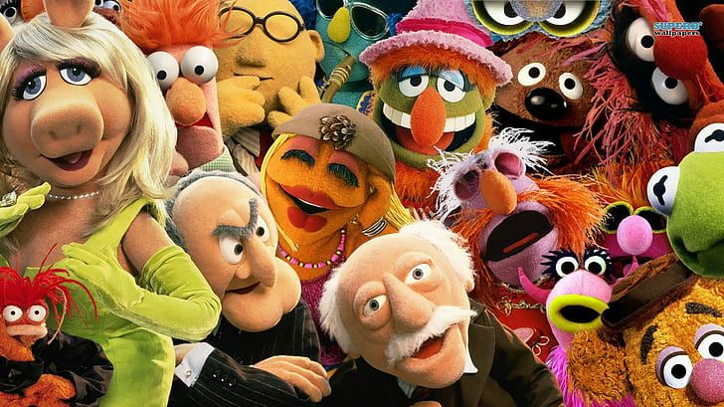
MENSEN VINDEN OM MEE SAMEN TE WERKEN
VRIENDEN EERST
Als je op zoek bent naar een samenwerkingspartner, kijk dan eerst bij je vrienden. Vriendschap kan een solide en gemeenschappelijke basis zijn voor een goede creatieve samenwerking. Hoewel sommige mensen er tegen zijn om zaken en vriendschappen te vermengen. Wees vanaf het begin duidelijk over rollen, compensatie en verwachtingen. Vriendschap en zaken kunnen samenwerken als er eerlijkheid en respect is.
Kijk om je heen: is er iemand met wie je in het verleden hebt gekookt, naast wie je hebt verkocht of die je hebt gesteund? Dat is een goede plek om te beginnen.
Wijlen Jim Henson, de bedenker van The Muppets legt uit
"Als je met je vrienden werkt, voelt het helemaal niet als werk. Het voelt als plezier. Ik werk graag met mensen die ik ken en vertrouw. Met hen komen de ideeën vanzelf."

Slide 35
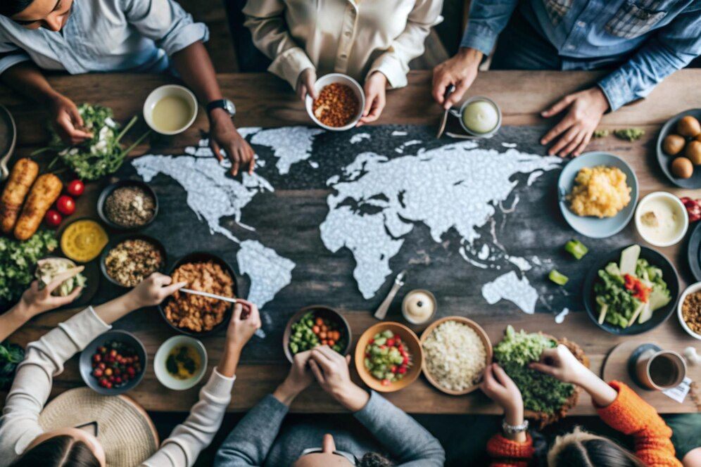
MENSEN VINDEN OM MEE SAMEN TE WERKEN
EENHEID VAN DOEL
Onderschat nooit de kracht van gemeenschappelijke doelen. Ze kunnen bergen verzetten, zelfs als de medewerkers ver van elkaar af staan.
Samenwerking werkt het beste als iedereen hetzelfde wil, of het nu gaat om meer voedsel verkopen, meedoen aan een markt of een groepsmerk lanceren.
Zelfs als jullie persoonlijkheden of vaardigheden verschillen, zorgt een gemeenschappelijk doel voor focus en helpt het om problemen sneller op te lossen.
Goede medewerkers praten open met elkaar, nemen gezamenlijke beslissingen en respecteren elkaars bijdrage.

Slide 36

MENSEN VINDEN OM MEE SAMEN TE WERKEN
YIN & YANG
Niet alle medewerkers zijn hetzelfde - en dat is maar goed ook. De een is misschien goed in koken, de ander in sociale media. Of de een geeft de voorkeur aan face-to-face, terwijl de ander het beste gedijt achter de schermen.
Gebruik jullie verschillen als sterke punten in plaats van met elkaar in conflict te komen. Wat aanvoelt als "tegengesteld" kan in balans raken, met de juiste communicatie en vertrouwen.
Goede medewerkers weten hoe ze hun verschillen moeten vieren.

Slide 37
05
TIPS EN HULPMIDDELEN VOOR SUCCESVOLLE SAMENWERKINGEN

Slide 38
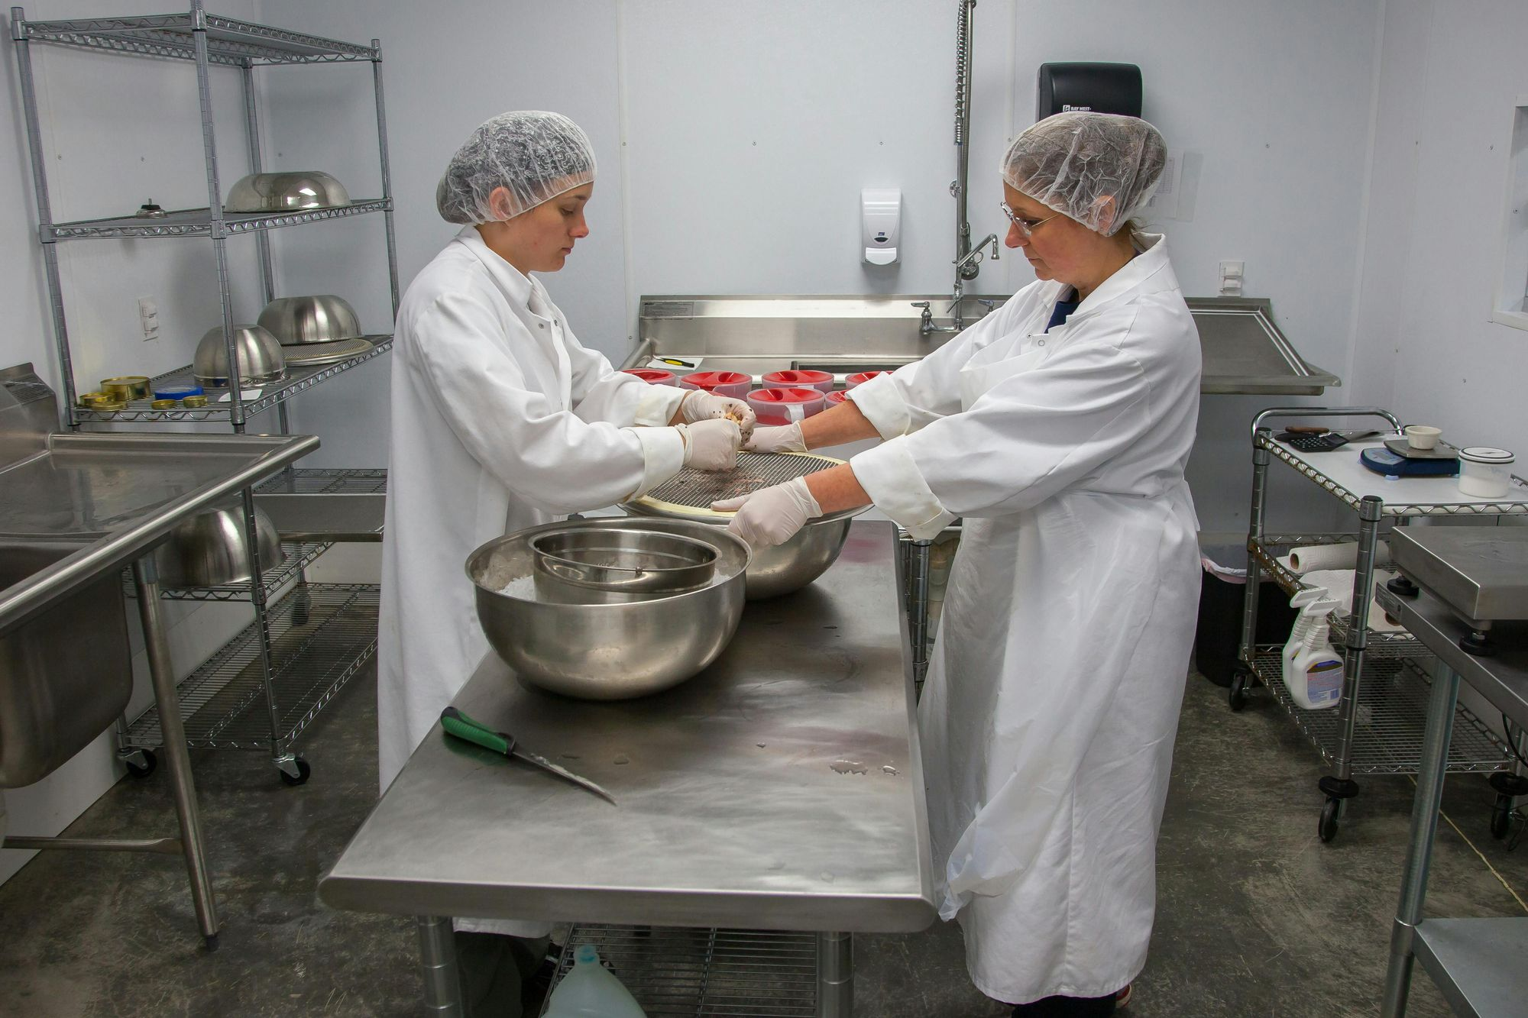
TIPS VOOR SUCCESVOLLE SAMENWERKINGEN
Houd deze in gedachten terwijl je plant en samenwerkt met anderen:
Sta open voor ideeën die niet de jouwe zijn - misschien vind je wel een betere manier.
Wees niet bang voor koerswijzigingen. Goede samenwerkingen passen zich aan.
Eerlijkheid is het belangrijkste ingrediënt van elke samenwerking; zorg ervoor dat elke speler vanaf het begin weet en duidelijk is over wat hij van de samenwerking verwacht. Het moet duidelijk zijn waarom de samenwerking plaatsvindt en wat elke partner hoopt te bereiken.
Werk samen met mensen die geven om het proces, niet alleen om het resultaat.
Documenteer belangrijke afspraken, vooral over geld, tijd en krediet.
Blijf openstaan voor ideeën die je niet had verwacht.

Slide 39
VOORZICHTIG UITDAGEN
Samenwerking moet je stretchen, niet stressen.
Spanning kan een teken van groei zijn, als er voorzichtig mee wordt omgegaan. Goed samenwerken betekent niet altijd instemmen. Het betekent er genoeg om geven om vragen te stellen. Als je samenwerkt, is dat omdat je wilt dat het project slaagt en niet alleen overleeft. Dat betekent soms dat je elkaar uitdaagt op een respectvolle, op groei gerichte manier.
Stel de lastige vragen:
Is dit echt de beste tijd voor dat evenement?
Bereiken we de kwaliteit die we beloofd hebben?
Is dit doel nog steeds realistisch of spelen we op veilig?
Streef naar vooruitgang, niet naar perfectie of controle:
Houd elkaar in beweging in plaats van te blijven hangen in oude gewoonten.
Zeg het als iets niet werkt, vroeg en vriendelijk.
Richt je op oplossingen, niet op schuld.
Houd elkaar verantwoordelijk:
Vraag om updates zonder te oordelen.
Blijf gefocust op acties, niet alleen op ideeën.
Moedig groot denken aan - wees niet bang om te zeggen: "We kunnen nog verder gaan.

Slide 40

PLAN VOOR WRIJVING
Twee mensen zullen het vaak oneens zijn over de beste oplossing voor een probleem. Maar meningsverschillen bieden kansen op inzicht en kunnen leiden tot een nieuwe kijk op het probleem.
Een paar dingen om te overwegen.
Kies je gevechten: Beslis welke gevechten je wilt uitvechten. Weeg de kosten en baten van elk debat en of het de wrijving waard is. Wees niet bang om een geweldig idee met passie te verdedigen, maar vermijd onnodige argumenten.
Luister naar passie: Wees je bewust van de passie van de ander als er onenigheid is. Als ze hun ideeën verdedigen, kan dat voor jou een gelegenheid zijn om beter te luisteren.
Aangepast van: https://medium.com/@jasonkeath/partners-in-crime-de-kracht-van-het-vinden-van-je-creatieve-collaborator-7d8aaf7af07b

Slide 41
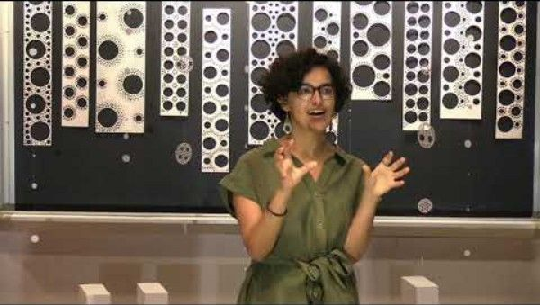
Inspiratie uit de praktijk: Hoe samenwerking kansen creëert
Aishah Al Fadhalah: Een gemeenschap creëren door voedsel
Aishah is medeoprichtster van Mera Kitchen Collective, een coöperatie die in handen is van werknemers en vluchtelingen- en immigrantenvrouwen de mogelijkheid biedt om te koken en een gemeenschap op te bouwen.
Ze deelt hoe eten mensen verbindt, carrières ontsluit en nieuwkomers van isolement naar leiderschap brengt.
Bekijk haar TEDx talk voor meer inspiratie! ➔
https://youtu.be/nx5wdXm7QT8

Slide 42
WAAR VIND IK MEDEWERKERS?
Je hoeft niet te wachten tot medewerkers naar je toe komen- er zijn veel manieren om mensen te vinden die jouw energie, ideeën en doelen delen.
Sociale media (bijv. Facebook-groepen)
Sluit je aan bij open groepen die zich richten op voedselbedrijven, lokale markten, vrouwelijke ondernemers of migrantengemeenschappen.
Scroll niet alleen, maar stel jezelf voor, stel vragen en bied hulp aan.
Je kunt ook je eigen privégroep aanmaken om in contact te blijven met collega's of medewerkers van een trainingsprogramma of project.
Forums voor ondernemers, expats en vrouwen
Ga op zoek naar fora voor ondernemerschap, expatruimtes of vrouwennetwerken met migrantenstemmen.
Deze zijn geweldig om advies te vragen, kansen te delen of mensen te vinden met vergelijkbare doelen.
Expat.com biedt ruimte om te netwerken, ondersteuning te vragen en je bedrijf te promoten.

Slide 43

WAAR VIND IK MEDEWERKERS?
Thessaloniki, Griekenland - Gesprekken over voedsel, migratie en erbij horen
Belonging Talks Serie over voedsel en migratie | integratie en erbij horen
Wat het is: Academische & gemeenschapsevenementen waarbij voedsel wordt gebruikt om migratie, cultuur en erbij horen te onderzoeken
Wanneer: Doorlopend; Bijvoorbeeld workshop over Culinaire Duurzaamheid als een praktijk van erbij horen en veerkracht voor Syrische vluchtelingen.
Waarom het helpt: Een mix van verhalen vertellen, onderzoek en praktische samenwerking, die deuren opent om te netwerken, samen te koken, samen te presenteren.
Kijk in je eigen gemeenschap voor soortgelijke evenementen
Bekijk hun video voor meer inspiratie! ➔
https://youtu.be/FNI4QbCb45s

Slide 44
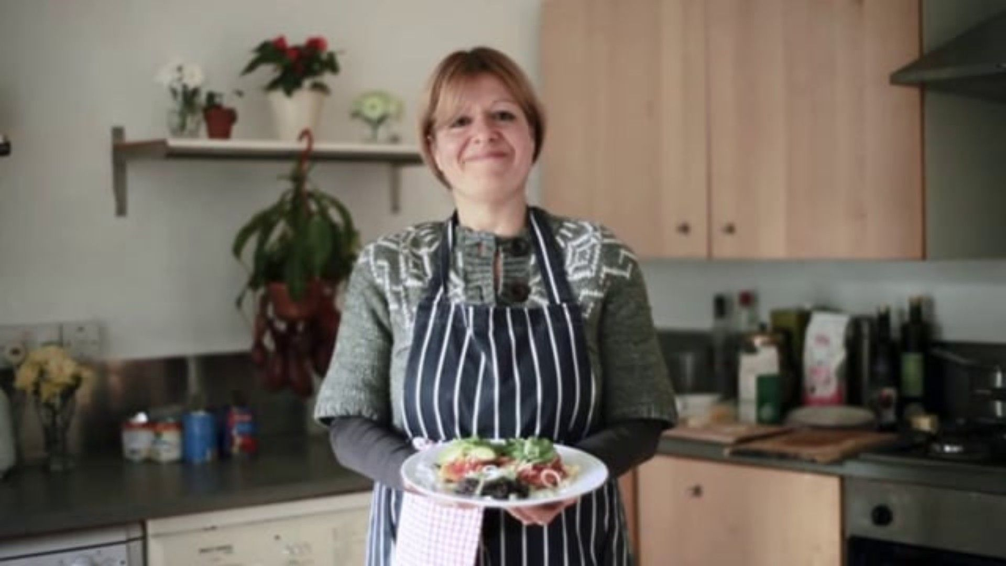
WAAR VIND IK MEDEWERKERS?
Mazí Mas is een rondreizend restaurant in Londen (dat ook in Duitsland opduikt) dat een spannende, authentieke wereldwijde thuiskeuken aan het publiek brengt en zo werkgelegenheid creëert voor aankomende vrouwelijke ondernemers uit migranten- en vluchtelingengemeenschappen.
Mazí mas' betekent 'bij ons' in het Grieks en creëert een ruimte waarin langdurig werkloze en sociaal gemarginaliseerde vrouwen hun eigen restaurant kunnen openen, een ongerealiseerde droom voor velen.
Lees meer: mazí mas wereldwijde thuiskeuken voor het publiek
Kijk in je eigen gemeenschap voor soortgelijke evenementen
Bekijk hun video voor meer inspiratie! ➔
Link naar video

Slide 45
WAAR VIND IK MEDEWERKERS?
Meetup (app/website)
www.meetup.com is een wereldwijd platform waar mensen persoonlijke of online evenementen creëren en eraan deelnemen op basis van gedeelde interesses, zoals eten, ondernemerschap of vrouwenemancipatie. Deelnemen is gratis en beschikbaar in de meeste steden in de EU.
Je kunt bladeren:
Ontmoetingen voor voedselondernemers
Evenementen voor migrantengemeenschappen
Mixers voor vrouwen in het bedrijfsleven
Lokale marktgroepen of duurzaamheidsworkshops
Voorbeelden:
Food Startups & Duurzaamheid - Den Haag, Nederland
Women Who Create (Food & Art) - Berlijn, Duitsland
Vluchtelingenvrouwen Connect (Pop-Up evenementen) - Liverpool, Verenigd Koninkrijk
Vrouwelijke oprichters in voeding - Barcelona, Spanje

Slide 46

06
NETWERKEN
Als vrouwelijke migrantenondernemer in de voedingsmiddelenindustrie kun je je soms alleen voelen, zonder andere middelen dan die van jezelf. Het vinden van je netwerk of tribe betekent dat je een kant-en-klare groep hebt om je te steunen en aan te moedigen.

Slide 47
VERSCHIL TUSSEN SAMENWERKEN EN NETWERKEN
SAMENWERKING
Samenwerken aan een gemeenschappelijk doel of project.
Samenwerking = Laten we iets samen doen.
Belangrijkste kenmerken:
Omvat gezamenlijke actie (niet alleen conversatie)
Omvat vaak gedeelde taken, besluitvorming of resultaten
Vereist vertrouwen, communicatie en verantwoording
Gebeurt in de loop van de tijd, niet op één enkel moment
NETWERKEN
Professionele relaties opbouwen en onderhouden
Netwerken = Laten we elkaar leren kennen.
Belangrijkste kenmerken:
Mensen ontmoeten, ideeën of informatie uitwisselen
Leidt niet altijd tot onmiddellijke actie
Helpt de zichtbaarheid, reputatie en toegang tot kansen te vergroten
Kan later tot samenwerking leiden
Voorbeelden in de voedingsindustrie:
Een voedselfestival of training bijwonen
Jezelf voorstellen op sociale media

Slide 48
WAT IS NETWERKEN?
Netwerken is erg nuttig in het begin van je voedingsbedrijf als je minder goede connecties hebt.
Netwerken houdt je in contact met kansen. Je kunt bij meer mensen terecht voor hulp en advies.
Effectieve netwerkers krijgen eerder kansen aangeboden.
Netwerken stelt je in staat om iets bij te dragen aan anderen en je reputatie op te bouwen - mensen kopen mensen.
Het Oxford Dictionary definieert het werkwoord "netwerken" als
"met anderen omgaan om informatie uit te wisselen en professionele of sociale contacten te ontwikkelen".
Netwerken is een weloverwogen en bewuste handeling. Het gebeurt niet toevallig en het is een tweerichtingsproces.
Wat relevant is voor onze 3 keukenleerlingen, tonen analyses aan dat vrouwen in de meeste culturen op een andere manier netwerken dan mannen. Vrouwen hebben meestal kleinere netwerken en nauwere relaties met hun contacten dan mannen.

Slide 49
SOORTEN NETWERKEN
Netwerken helpt je om mensen te ontmoeten die je kunnen ondersteunen, begeleiden of deuren voor je bedrijf kunnen openen.
Het is een goedkope en waardevolle manier om relaties op te bouwen die leiden tot verwijzingen, leren en samenwerking.
3. Regionale voedselnetwerken
Lokale organisaties, coöperaties of partnerschappen die kleinschalige voedselproducenten, cateraars, telers en verkopers in een bepaald gebied of regio ondersteunen.
4. Online netwerken
Sociale media en nicheforums voor ondernemers op het gebied van voeding, vrouwen of migranten. Ideaal om contact te houden, vragen te stellen en van anderen te leren.
Voor
  Facebook-groepen (bijv. "Women in Food EU")
  LinkedIn-groepen, Slack-gemeenschappen
Formele netwerken
Betaalde, gestructureerde groepen die regelmatig samenkomen om zakelijke verwijzingen uit te wisselen.
Voorbeeld: BNI (Business Network International)
Het beste voor vrouwen die hun omzet willen vergroten via actieve verwijzingspartnerschappen.
Casual Contact Netwerken
Open evenementen waarbij deelname flexibel is. Geweldig
om lokaal mensen te ontmoeten. Voorbeeld:
Plaatselijke Kamer van Koophandel. Goed voor het verkennen van mogelijkheden zonder langetermijnverbintenis.

Slide 50

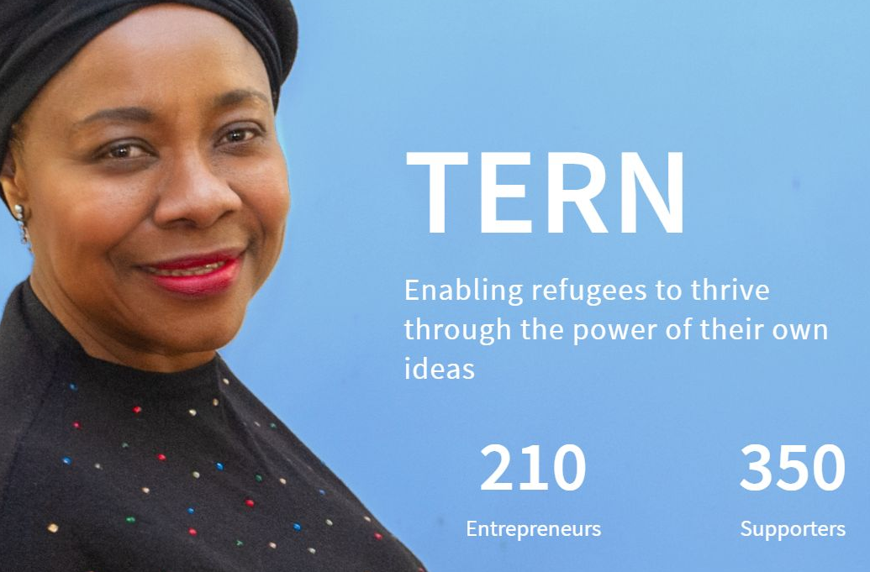
The Entrepreneurial Refugee Network - Vluchtelingen ondersteunen bij het opzetten van een bedrijf, Verenigd Koninkrijk
SPOTLIGHT OP STERN.
TERN stelt vluchtelingen in staat om te groeien dankzij de kracht van hun eigen ideeën. Hun doel is om tegen 2025 2000 door vluchtelingen geleide bedrijven op te starten.
Het heeft veel door vrouwen geleide bedrijven geholpen via Wearetern | Herfutureforward - vol met prachtige voorbeelden van mondige vluchtelingen.
zakenvrouwen
  www.wearetern.org

Slide 51
OEFENING.
  Onderzoek de netwerkplatforms waartoe je toegang hebt in je
  Gebied/regio
  Sector
  Online specifieke die relevant zijn voor uw bedrijf
  Hoeveel tijd kun je elke maand uittrekken om te netwerken?

Slide 52


3 netwerktips voor introverten
Klik om te bekijken
Klik om te bekijken
10 eenvoudige manieren om je netwerkvaardigheden te verbeteren - Hoe je met mensen kunt netwerken, zelfs als je verlegen bent!

Slide 53
HET VERSCHIL IN NETWERKEN VOOR VROUWEN
Vrouwen zijn meer gericht op het opbouwen van langdurige persoonlijke connecties of vriendschappen.
Vrouwen leggen vaak contacten via mensen die ze kennen en hebben de neiging om kleinere, diepere netwerken te vormen op basis van vertrouwen.
Ze vragen ook vaak advies voor zowel persoonlijke als professionele behoeften.
In tegenstelling tot mannen aarzelen vrouwen meestal om te vragen wat ze uit een netwerkinteractie willen halen. In plaats daarvan denken ze eerst na over wat ze voor de ander kunnen doen.
Veel vrouwen willen niet naar evenementen na het werk, omdat ze naar huis willen om bij hun gezin te zijn (de meerderheid van de vrouwen is nog steeds de belangrijkste verzorger).
LEES VERDER. Waarom vrouwen anders moeten netwerken dan mannen om vooruit te komen (forbes.com)

Slide 54
VOOR DIEPER LEREN, HET VERSCHIL IN VROUWELIJKE NETWERKEN
Mannen gaan over het algemeen netwerkkansen aan met meer duidelijkheid over wat ze willen bereiken en met de focus alleen op hun professionele behoeften.
Vrouwen komen op meerdere niveaus met elkaar in contact: Terwijl veel van de vrouwen geïnteresseerd zijn in meer leren over het bedrijfsleven en hoe ze hun eigen bedrijf kunnen verbeteren, willen ze ook de persoonlijke uitdagingen delen waarmee ze worden geconfronteerd bij het runnen van zowel een bedrijf als het onderhouden van een gezin op hetzelfde moment. Een belangrijk onderdeel van netwerken is het proces waarbij vrouwen met elkaar in contact komen.
In een vrouwennetwerkgroep voelen vrouwen zich veilig om te zeggen hoe ze zich voelen over hun uitdagingen op het gebied van werk en privé en kunnen ze andere vrouwen met soortgelijke ervaringen om steun en advies vragen.
LEES VERDER. Hoe vrouwen anders netwerken dan mannen - Small Business BC

Slide 55
HET VERSCHIL IN NETWERKEN VOOR VROUWEN
Vrouwen zijn gemaakt om te verbinden
Vrouwen zijn gemaakt om contacten te leggen en kunnen natuurlijke netwerkers zijn. Over het algemeen willen vrouwen andere vrouwen zien slagen. Hoewel ze concurrenten erkennen, geven ze de voorkeur aan capaciteitsopbouw boven concurrentie. In sommige gevallen proberen vrouwen samen te werken met hun concurrenten om manieren te vinden waarop de twee bedrijven kunnen samenwerken tot wederzijds voordeel.
De bijenkoningin is geen netwerker
Over het algemeen vechten vrouwen nog steeds om hun plaats in de zakenwereld te bepalen. Door contact te leggen en te netwerken met collega's valideren ze hun belangrijke rol en verslaan ze ook de eenzaamheid die het gevolg kan zijn van het vrouw zijn in het bedrijfsleven.
LEES VERDER. Hoe vrouwen anders netwerken dan mannen - Small Business BC

Slide 56
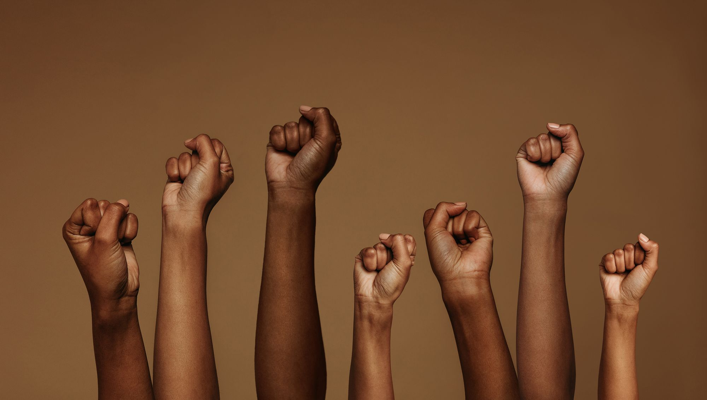
BARRIÈRES VOOR NETWERKEN OVERWINNEN
Netwerken heeft soms negatieve connotaties die wantrouwen weerspiegelen over de motieven erachter.
Je hebt mensen misschien opmerkingen horen maken als 'het old boys network', wat een duidelijke uitdaging is voor vrouwelijke migrantenondernemers, maar er zijn nieuwe soorten netwerken en nieuwe manieren van netwerken ontstaan die betekenen dat de toegankelijkheid van netwerken steeds groter wordt.

Slide 57
RELEVANTE EUROPESE NETWERKEN VOOR
VROUWELIJKE ONDERNEMERS
Verschillende invloedrijke Europese netwerken ondersteunen vrouwelijke en allochtone ondernemers in de voedingsmiddelenindustrie en aanverwante sectoren.
Europees netwerk van migrantenvrouwen (ENoMW)
Een platform geleid door migrantenvrouwen dat meer dan 50 basisgroepen verenigt in meer dan 20 Europese landen. Richt zich op belangenbehartiging, capaciteitsopbouw en solidariteit en biedt een sterk netwerk van lotgenoten. Neem contact op met je lokale netwerk via
Ledenlijst - Europees netwerk van migrantenvrouwen
WEgate
Een door de Europese Commissie gefinancierd online portaal gewijd aan door vrouwen geleide startupsInclusief tools, evenementen, financieringsoproepen, mentorschap en gevestigde netwerken zoals Women Business Angels. Nuttig voor het vinden van bronnen, connecties en expertise die relevant zijn voor migrantenondernemers. Inclusief voedingsmiddelenbedrijven, sociale ondernemingen, detailhandel, technologie, gezondheid, zorg en diensten.
WEgate - WEgate

Slide 58

Volgende en laatste stap 8
HET VERTROUWEN OM DOOR TE GAAN EN TE BLIJVEN GROEIEN
Veerkracht, risico's beheren en welzijn beheren
www.3kitchens.eu

